Slide 1
Laboratório 09
Três Tarefas + Critérios de Usabilidade
Grupo: 2
Pedro Bucho, 69537
Henrique Caldeira, 75838
João Massano, 73974
01
Notes:
<número>

Slide 2
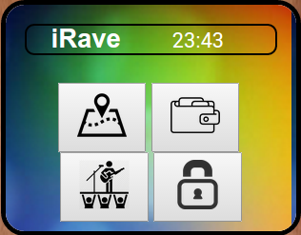
Tarefa 1 – Encontrar um amigo
Enunciado:
Esta tarefa enquadra-se na funcionalidade “Mapa”.
A tarefa consiste em o utilizador localizar um amigo, também ele um utilizador do iRave.
Localização da funcionalidade "Mapa" no ecrã principal do iRave
Notes:
<número>

Slide 3
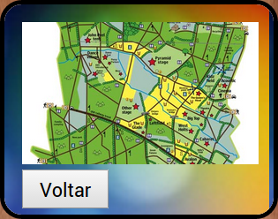
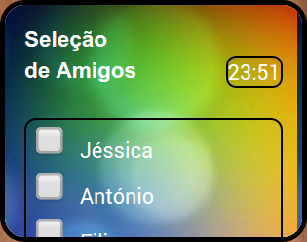
Tarefa 1 – Encontrar um amigo
Critérios de Usabilidade:
O utilizador deve ser capaz de realizar a tarefa eficientemente em menos de 10 segundos.
A tarefa deverá ser realizada num máximo de 7 cliques, dependendo do número de indivíduos que pretenda localizar.
O utilizador não deverá cometer mais que 2 erros, que poderão surgir no momento da escolha dos amigos que pretende localizar.
Mapa do recinto (sem marcações)
Selecção de amigos para localizar no mapa
Notes:
<número>

Slide 4
Tarefa 2 – Pagar produto
Enunciado:
Esta tarefa enquadra-se na funcionalidade “Carteira virtual”.
A tarefa consiste em o utilizador adquirir um produto no recinto do festival.
Localização da funcionalidade "Carteira Virtual" no ecrã principal do iRave
Notes:
<número>

Slide 5
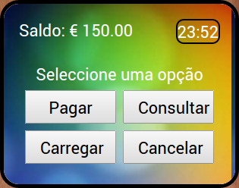
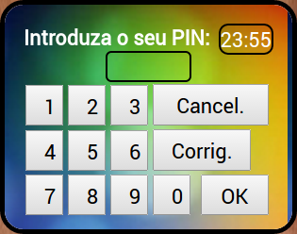
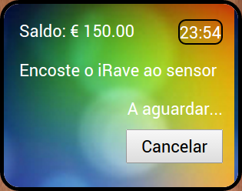
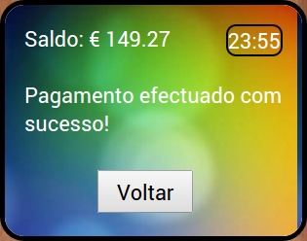
Tarefa 2 – Pagar produto
Critérios de Usabilidade:
O utilizador deve ser capaz de realizar a tarefa de forma eficiente em 30 segundos.
A tarefa deverá ser realizada num máximo de 9 cliques, correspondendo à selecção da funcionalidade, selecção da opção de pagamento, confirmação da informação, introdução do PIN e confirmação do pagamento.
Nesta funcionalidade o utilizador poderá cometer até um máximo de 4 erros, que estarão associados a enganos na escolha da opção de pagamento e na introdução do PIN.
1. Selecção da opção na funcionalidade “Carteira”
3. Introdução do PIN
2. Ecrã de espera para a detecção do sensor de pagamento
4. Mensagem de confirmação
Notes:
<número>

Slide 6
Tarefa 3 – Consultar cartaz
Enunciado:
Esta tarefa enquadra-se na funcionalidade “Cartaz”.
A tarefa consiste em o utilizador consultar o cartaz do evento.
Localização da funcionalidade "Cartaz" no ecrã principal do iRave
Notes:
<número>

Slide 7


Tarefa 3 – Consultar cartaz
Critérios de Usabilidade:
O utilizador deve ser capaz de realizar a tarefa eficientemente em menos de 5 segundos.
A tarefa deverá ser realizada num máximo de 5 cliques, partindo do menu principal do iRave.
O utilizador não deverá ser capaz de cometer mais que 2 erros, dada a simplicidade da funcionalidade. Estes erros dever-se-ão a enganos no swipe entre ecrãs.
Listagem das bandas no iRave
Notes:
<número>

